Slide 1


Виртуальная презентация жилья в офисе банка

Slide 2
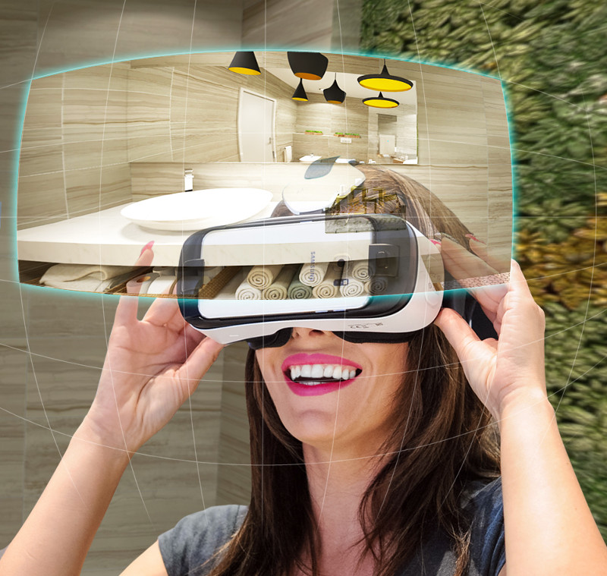

VR презентация в банке – новый
канал продаж жилья с помощью
шлема виртуальной реальности
Прийти в банк и … выбрать
квартиру от надежного
застройщика

Slide 3
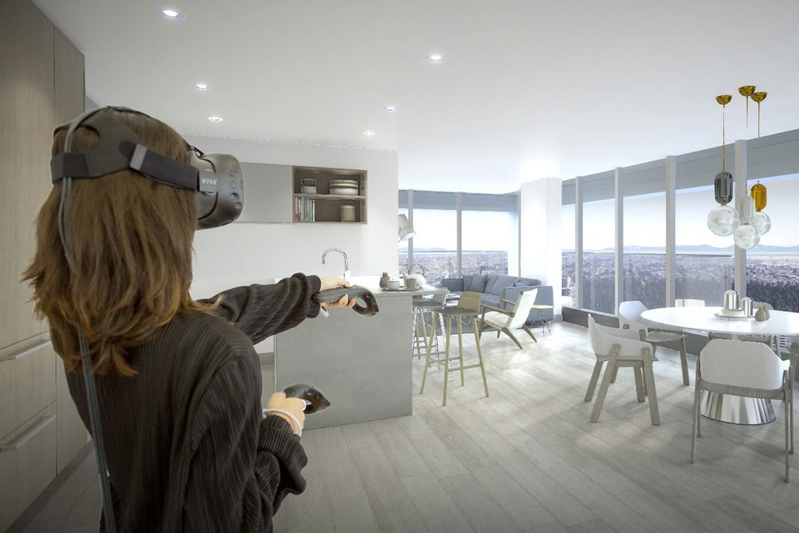

VR презентация
Осмотреть квартиру
Выбрать варианты отделки
Оценить реальный вид из окна
Получить консультацию
по ипотеке

Slide 4
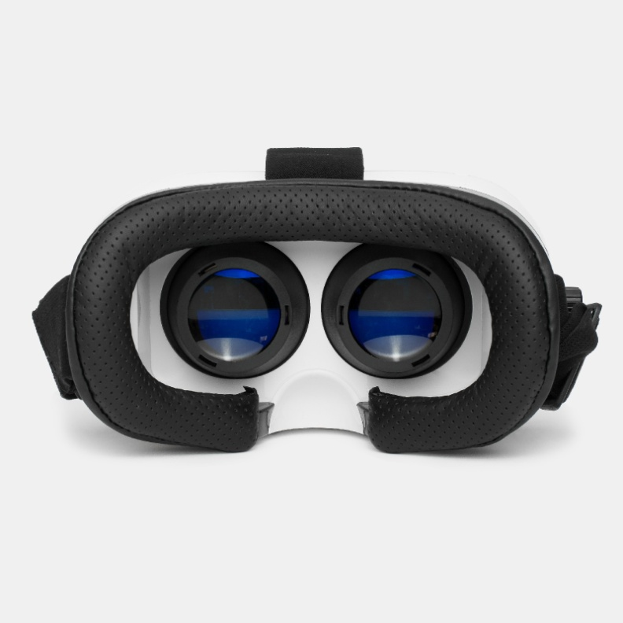
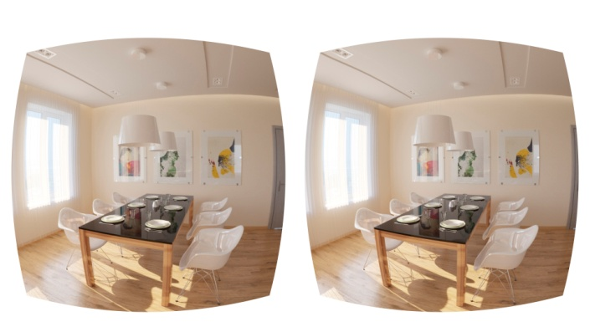
Покупайте и продавайте объекты недвижимости в
зоне VR банка «Центр-инвест»
пр. Соколова, 62

Slide 5
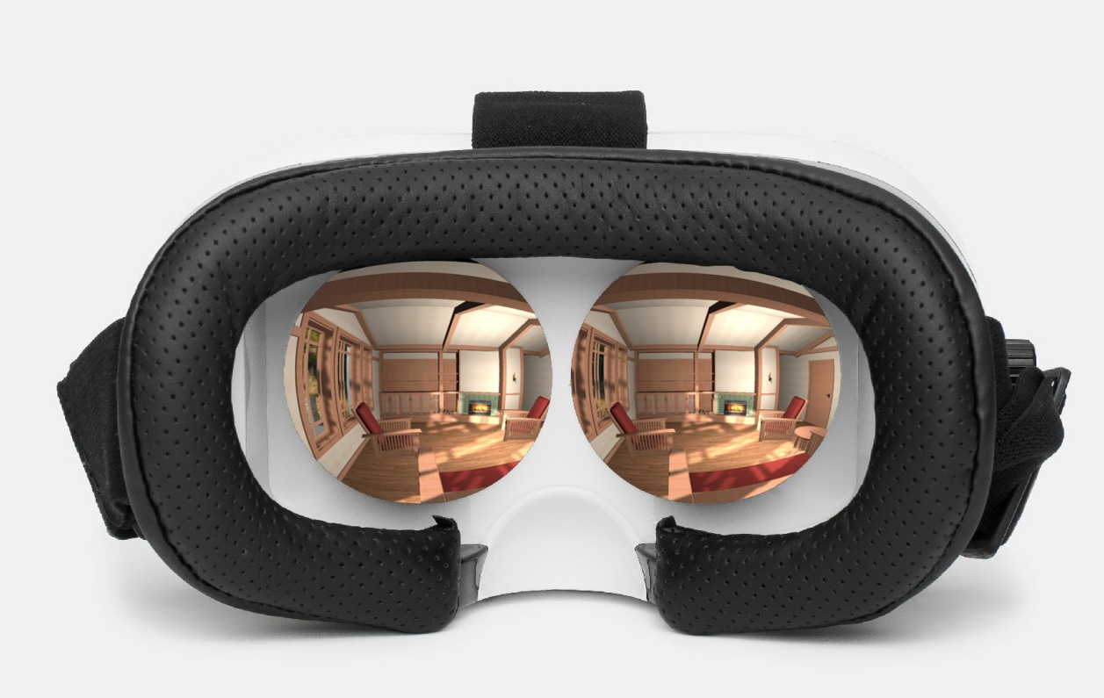

Контакты:
8 800 200 99 29
8 863 200 00 00

